Slide 1
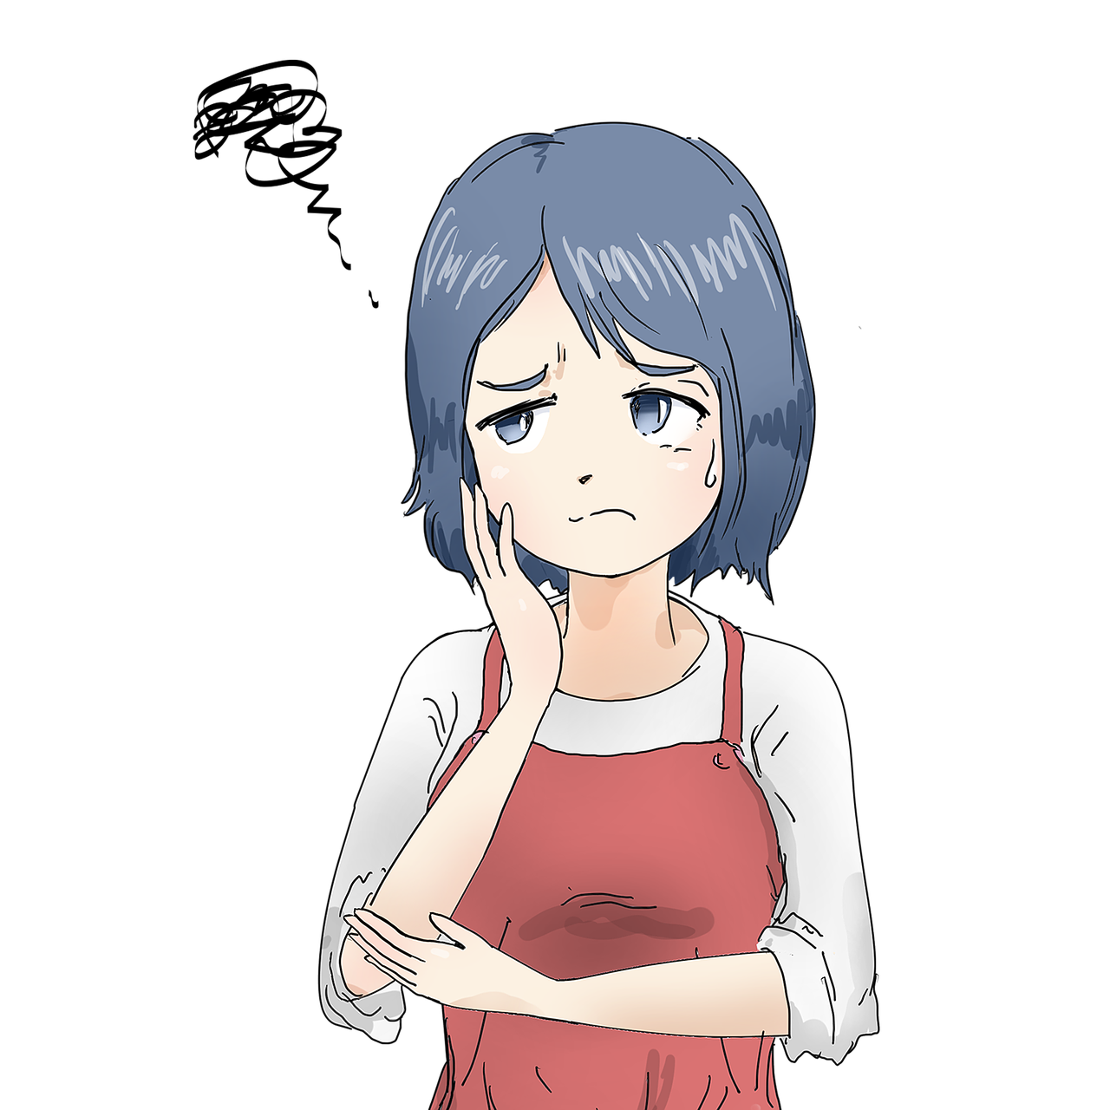

如何拥有明媚心情？淋浴房清洁是起点

Slide 2
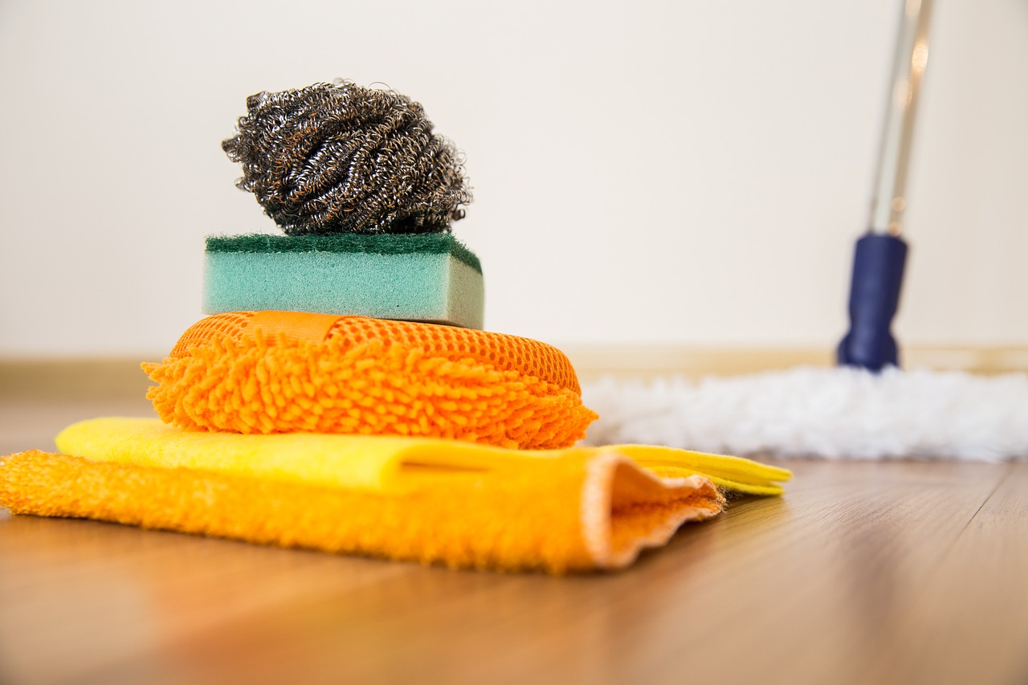

扫除清单 | 淋浴房清洁 | 浴室清洁
步骤1
清空
淋浴房清洁
浴室清洁

Slide 3
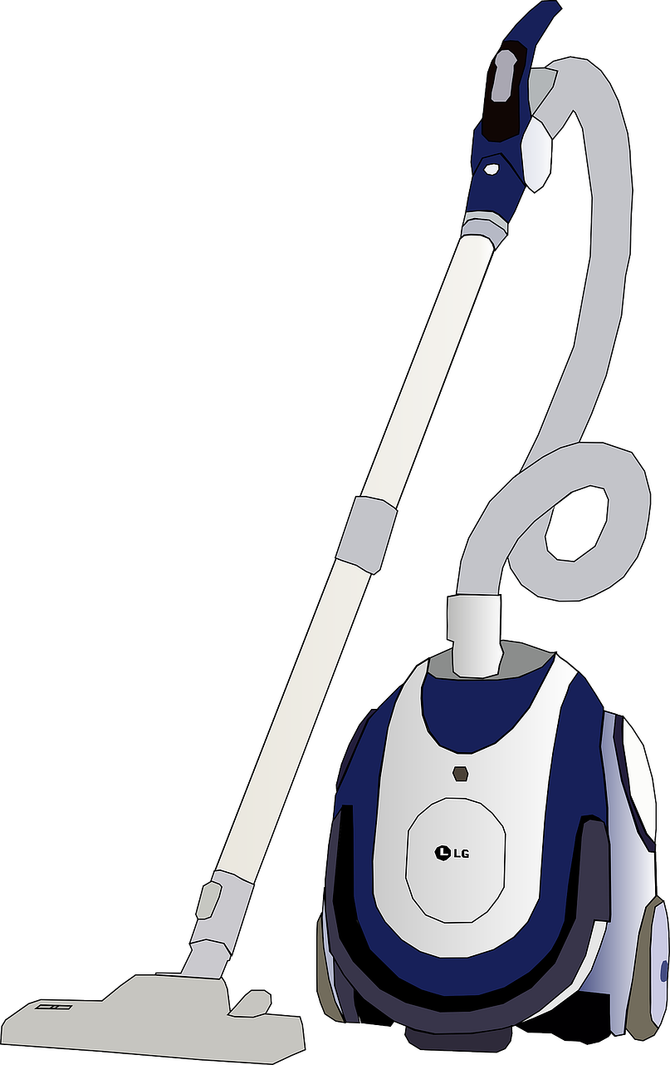
扫除清单 | 淋浴房清洁 | 浴室清洁
步骤2
除垢
淋浴房清洁
移除淋浴房内的物品

Slide 4
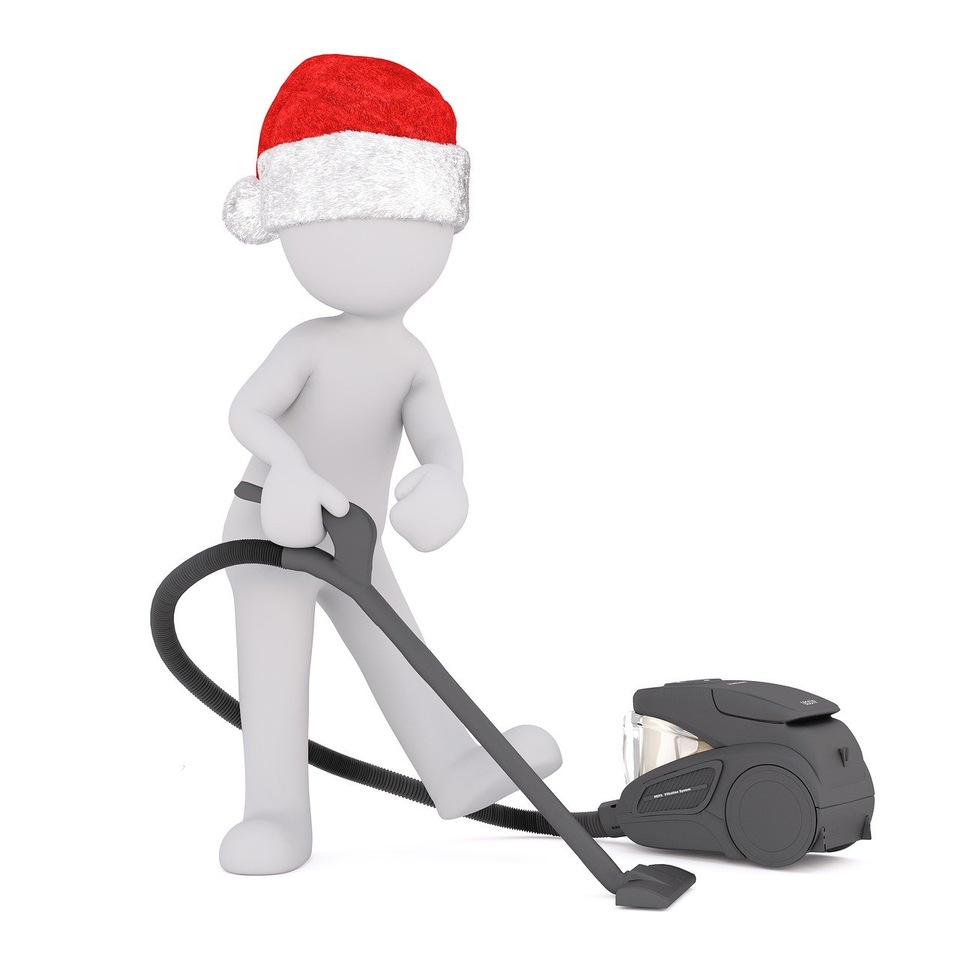
扫除清单 | 淋浴房清洁 | 浴室清洁
步骤3
擦拭玻璃
淋浴房清洁
使用去垢剂清洁玻璃和瓷砖

Slide 5
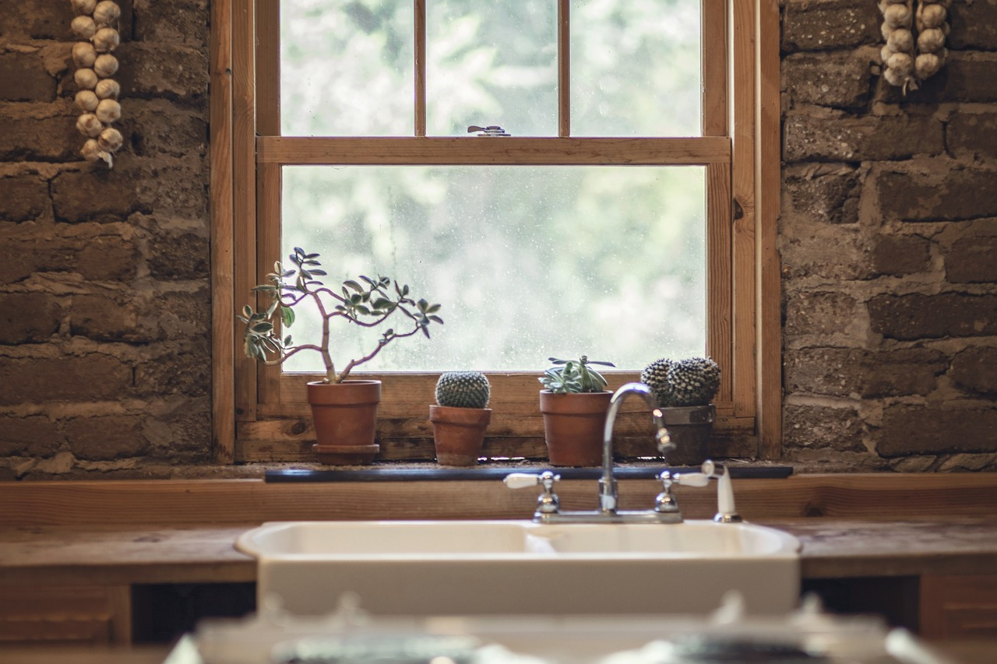
扫除清单 | 淋浴房清洁 | 浴室清洁
步骤4
清洁地面
淋浴房清洁
用玻璃清洁剂擦拭玻璃

Slide 6
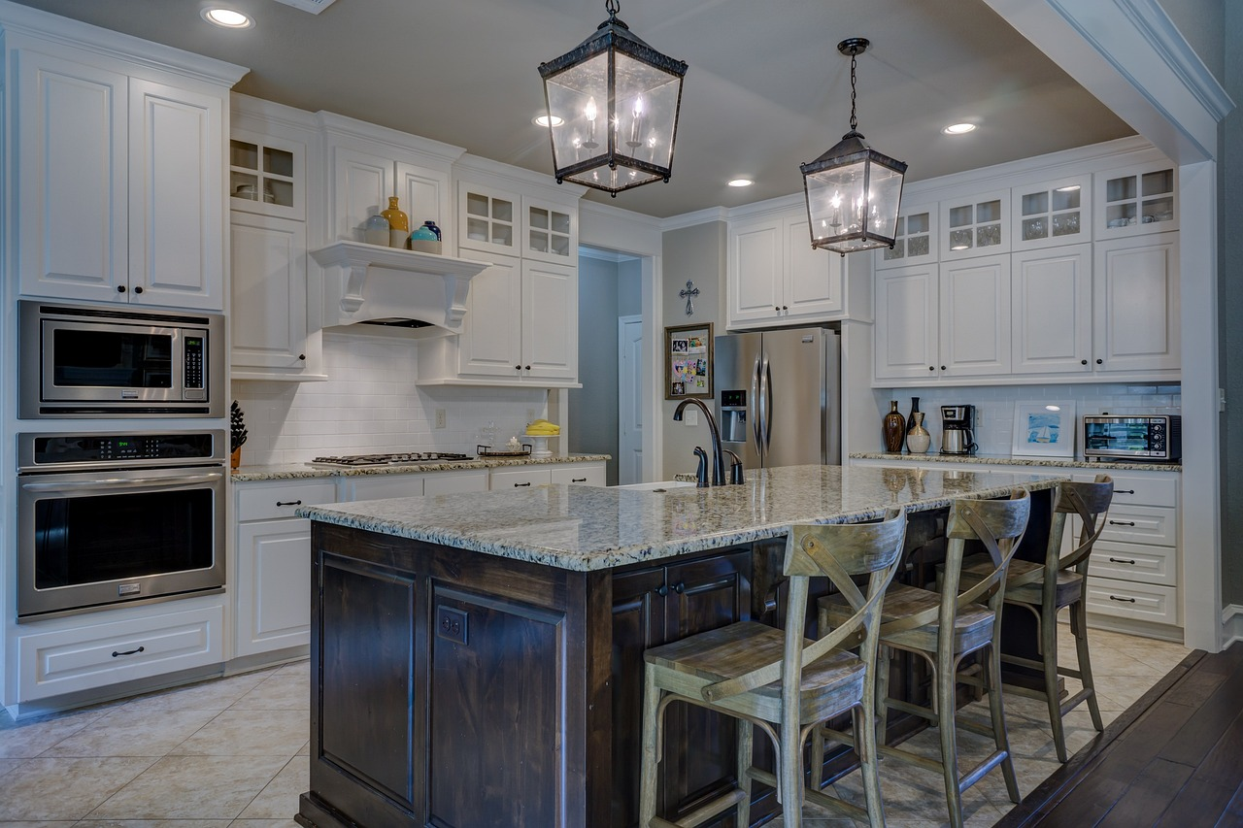
扫除清单 | 淋浴房清洁 | 浴室清洁
步骤5
消毒
淋浴房清洁
用刷子和清洁剂清洗地面

